Slide 1
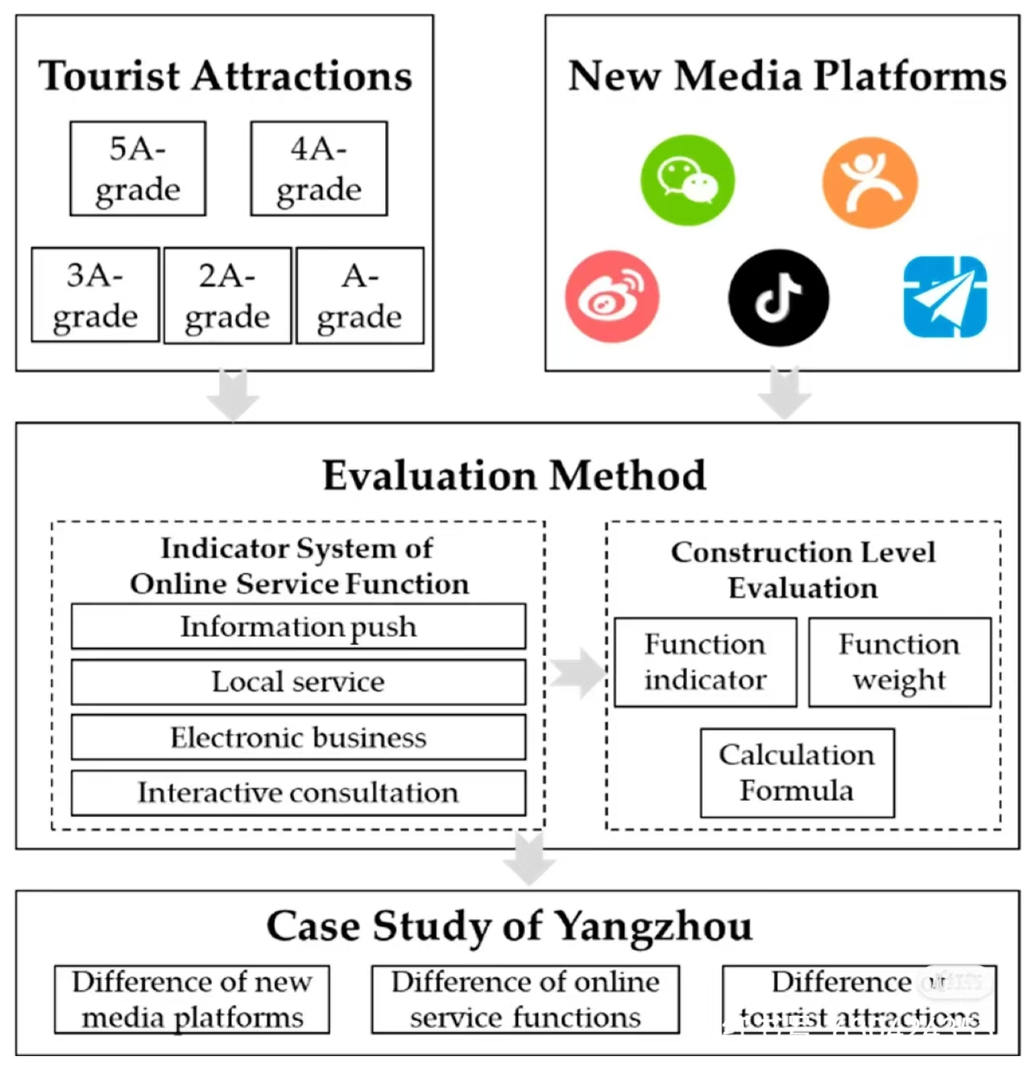

项目背景与政策支撑
国家战略布局 · 广东省区域实践 · 本项目定位
国家层面
广东省层面
本项目定位
战略定位｜统筹建设卫星通信、导航、遥感系统，构建空天地一体、通导感算融合的综合服务体系
新型基建｜卫星互联网纳入新型基础设施建设
产业规模｜“十四五”期间卫星遥感及应用产业累计产值突破 1 万亿元
在轨资源｜截至 2025 年底，我国在轨商业遥感卫星 210 颗
市场规模｜2025 年商业遥感数据与服务约 18 亿美元，预计 2026 年突破 22 亿美元
下游应用｜整体市场规模已突破 2100 亿元
省级规划｜“十五五”规划纲要（2026.4）：系统建设空天地海一体化信息网络，部署农业遥感信息智能处理技术
新赛道｜行动规划（2026.3）：商业航天列为重点培育赛道，2035 年新赛道规模突破 10 万亿元
双核多点｜行动方案（2024—2028）：广深为核心、珠海阳江为支点，2026 年关联产业规模达 3000 亿元
星座布局｜谋划大湾区通导遥一体化低轨星座
产业基础｜2025 年 AI 核心产业规模突破 3000 亿元，约占全国 1/4，122 个大模型通过国家备案
应用场景｜无人机物流、城市治理、应急救援、海洋巡检、农林监测
载体｜国产边缘算力平台 RDK X5
核心｜轻量化遥感图像变化检测算法 + 板端定点部署技术
交汇点｜“人工智能 + 遥感”与“空天地海一体化”战略方向
政策契合度高
应用落地空间明确
国产算力 · 端侧智能 · 数据不出域
背景与政策支撑：国家战略布局 → 广东省区域实践 → 本项目定位
Notes:
内容来源：《AI+硬件.docx》背景与政策部分，压缩为一页。

Slide 2
STEP1
双时相遥感影像 T1 / T2
LEVIR-CD 全量 2048 对
RTMA-Net 轻量化变化检测网络
STEP2
共享 MobileNetV2 编码器
TFRM 互易时相响应融合
MSFM 多尺度细化 + SAttM 解码
PyTorch → ONNX 导出
浮点 10.2 MB
STEP3
定点 3.2 MB
压缩约 68%
hb_mapper int8 量化
STEP4
RDK X5 边缘开发板
8 核 A55 · 10 TOPS BPU
端侧一体化检测工作站
报告
灾害评估 / 城市更新 / 国土动态监测
总体技术路线：数据 → 算法 → 量化 → 硬件与软件 → 应用
Notes:
版式来源：模板第 4 页 STEP1–STEP4 阶梯流程。内容来源：《AI+硬件.docx》。

Slide 3
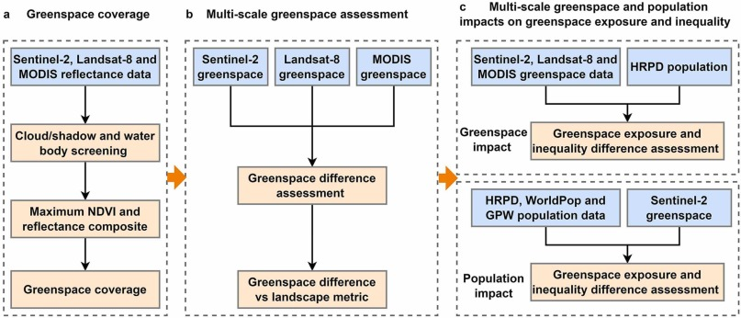
a 硬件选型与算力平台
b 结构前置适配
c 量化编译与板端运行
训练主机 · RTX 4080
算子集
数值格式
结构约束
60 组真实样本校准
浮点自检交叉验证
边缘板卡 · RDK X5
int8 定点模型 3.2 MB
结构前置适配
8 核 Cortex-A55
板端 int8 推理
温度/内存监控
一次成型 · 避免返工
10 TOPS INT8 BPU · LPDDR4
40.91 ms / 帧 · 稳定不降频
硬件设计路线：算力选型 → 结构前置适配 → 量化编译与板端运行
Notes:
版式来源：模板第 13 页 a/b/c 三栏流程（原图已移除，版式整体放大铺满页面）。内容来源：《AI+硬件.docx》“硬件与边缘计算端：从浮点权重到 BPU 定点模型”。

Slide 4
端侧一体化检测工作站
预处理
配置
六通道拼接
归一化 + 随机时相交换
端侧推理
数据侧
阈值 0.5
二值化
解释侧
数据集选择 / 样本匹配
int8 定点推理
六视图联动 / 误差四色图
预处理
点选
评估报告导出
实验配置 · 运行环境
AI 语义解释
软件技术路线：数据与配置 → 推理与可视化 → 解释与输出
Notes:
版式来源：模板第 10 页三支柱结构。内容来源：《AI+硬件.docx》“软件：端侧一体化检测工作站”。

Slide 5
RTMA-Net 轻量化变化检测网络
共享编码器
互易时相融合
多尺度解码
伪变化
TFRM
差异响应
二阶能量
伪变化抑制
抑制
路由加权
一致性
共享 MobileNetV2 编码器 · 多尺度特征
MSFM 多尺度细化 + SAttM 解码
尺度上下文聚合 + 跨尺度细节融合
侧监督
语义校准
细节融合
门控
边界保留
输出变化概率图 M ∈ [0,1]，阈值 0.5 二值化
算法技术路线：共享编码器 → TFRM 互易融合 → MSFM + SAttM 解码
Notes:
版式来源：模板第 8 页分层结构。内容来源：《AI+硬件.docx》“RTMA-Net 模型原理分析”。

